Slide 1
Процессы и потоки

Slide 2
Модель процесса
Основным понятием в любой ОС является процесс:
абстракция, описывающая выполняющуюся программу.
В любой многозадачной системе центральный процессор быстро переключается между процессами, предоставляя каждому из них десятки или сотни миллисекунд.
При этом в каждый конкретный момент времени центральный процессор работает только с одним процессом.
В этом случае говорят о псевдопараллелизме в отличие от настоящего аппаратного параллелизма в многопроцессорных системах
Notes:
Процессы — это одна из самых старых и наиболее важных абстракций, присущих
операционной системе. Они поддерживают возможность осуществления (псевдо) па-
раллельных операций даже при наличии всего одного центрального процессора.
Пример: Представим себе веб-сервер. К нему отовсюду
приходят запросы, требующие предоставления веб-страниц. Когда приходит запрос,
сервер проверяет, нет ли нужной страницы в кэше. Если она там присутствует, он
отправляет эту страницу; если ее там нет, осуществляется запрос к диску для ее из-
влечения. Но с точки зрения центрального процессора запрос информации с диска
занимает целую вечность. За время ожидания результатов запроса информации с диска
может поступить множество других запросов. Если в системе установлено несколько
дисков, то некоторые из новых запросов или все они могут быть направлены на другие
диски задолго до того, как будет удовлетворен первый запрос. Понятно, что нужен
какой-нибудь способ, чтобы смоделировать эту параллельную работу и управлять ею.
Справиться с этим помогают процессы (и особенно потоки).

Slide 3
Модель процесса
Все выполняемое на компьютере ПО, иногда включая ОС, сведено к ряду последовательных процессов, или, для краткости, просто процессов.
Процесс — это просто экземпляр выполняемой программы, включая текущие значения счетчика команд, регистров и переменных.
Концептуально у каждого процесса есть свой, виртуальный, центральный процессор.
Notes:
Разработчики операционных систем за прошедшие годы создали концептуальную модель последовательных процессов, упрощающую работу с параллельными вычислениями.

Slide 4
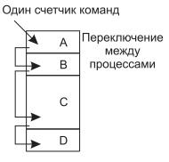
Модель процесса
Компьютер, работающий в многозадачном режиме и имеющий в памяти четыре программы.
Notes:
Счётчик команд — регистр процессора, который указывает, какую команду нужно выполнять следующей.

Slide 5
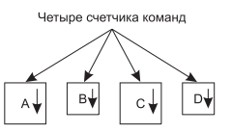
Модель процесса
Четыре процесса, каждый из которых имеет собственный алгоритм управления (то есть собственный логический счетчик команд) и работает независимо от всех остальных.
Понятно, что на самом деле имеется только один физический счетчик команд, поэтому при запуске каждого процесса его логический счетчик команд загружается в реальный счетчик. Когда работа с процессом будет на некоторое время прекращена, значение физического счетчика команд сохраняется в логическом счетчике команд, размещаемом процессом в памяти.

Slide 6
Модель процесса
Разница между процессом и программой довольно тонкая, но весьма существенная.
Процесс — это своего рода действия. У него есть программа, входные и выходные данные и состояние. Один процессор может совместно использоваться несколькими процессами в соответствии с неким алгоритмом планирования, который используется для определения того, когда остановить один процесс и обслужить другой. В отличие от процесса программа может быть сохранена на диске и вообще ничего не делать.
Стоит отметить, что если программа запущена дважды, то считается, что ею заняты два процесса.

Slide 7
Модель процесса
Представим себе программиста, решившего заняться кулинарией и испечь пирог. У него есть рецепт пирога, а на кухне есть все ингредиенты: мука, яйца, сахар и т. д. В данной аналогии рецепт — это программа (то есть алгоритм, выраженный в некой удобной форме записи), программист — это центральный процессор, а ингредиенты пирога — это входные данные. Процесс — это действия, состоящие из чтения рецепта, выбора ингредиентов и выпечки пирога.
Теперь представим, что на кухню вбегает сын программиста и кричит, что его ужалила пчела. Программист записывает, на каком месте рецепта он остановился (сохраняется состояние текущего процесса), достает книгу советов по оказанию первой помощи и приступает к выполнению изложенных в ней инструкций. Перед нами процессор, переключенный с одного процесса (выпечки) на другой процесс, имеющий более высокую степень приоритета (оказание медицинской помощи), и у каждого из процессов есть своя программа (рецепт против справочника по оказанию первой помощи). После извлечения пчелиного жала программист возвращается к пирогу, продолжая выполнять действия с того места, на котором остановился.

Slide 8
Создание процесса
Существуют четыре основных события, приводящих к созданию процессов.
1. Инициализация системы.
2. Выполнение работающим процессом системного вызова, предназначенного для создания процесса.
3. Запрос пользователя на создание нового процесса.
4. Инициация пакетного задания.

Slide 9
Создание процесса
При запуске ОС создаются, как правило, несколько процессов.
Некоторые из них представляют собой высокоприоритетные процессы.
Остальные являются фоновыми процессами, не связанными с конкретными пользователями, но выполняющими ряд специфических функций.
Фоновые процессы, предназначенные для обработки какой-либо активной деятельности, связанной, например, с электронной почтой, веб-страницами, новостями, выводом информации на печать и т. д., называются демонами.

Slide 10
Создание процесса
Часто бывает так, что работающий процесс осуществляет системный вызов для создания одного или более новых вспомогательных процессов.
Создание новых процессов особенно полезно, когда выполняемая работа может быть легко выражена в понятиях нескольких связанных друг с другом, но в остальном независимых друг от друга взаимодействующих процессов.
Например, если из сети выбирается большой объем данных для последующей обработки, наверное, будет удобно создать один процесс для выборки данных и помещения их в общий буфер, чтобы в то же время второй процесс забирал элементы данных и проводил их обработку. Также можно ускорить выполнение работы, если на многопроцессорной системе разрешить каждому процессу работать на разных центральных процессорах.

Slide 11
Создание процесса
В интерактивных системах пользователи могут запустить программу вводом команды или щелчком (двойным щелчком) на значке.
Любое из этих действий дает начало новому процессу и запускает в нем выбранную программу.
Notes:
При запуске в Microsoft Windows процесс не имеет окна, но он может создать одно или несколько окон, и в большинстве случаев так и происходит.

Slide 12
Создание процесса
Последнее событие, приводящее к созданию процесса, применимо только к системам пакетной обработки данных, имеющимся на больших универсальных машинах.
Когда ОС решает, что у нее достаточно ресурсов для запуска еще одного задания, она создает новый процесс и запускает новое задание из имеющейся у нее очереди входящих заданий.

Slide 13
Создание процесса
С технической точки зрения во всех этих случаях новый процесс создается за счет уже существующего процесса, который выполняет системный вызов, предназначенный для создания процесса.
Этот системный вызов предписывает ОС создать новый процесс и прямо или косвенно указывает, какую программу в нем запустить.

Slide 14
Создание процесса
В UNIX существует только один системный вызов для создания нового процесса — fork. Этот вызов создает точную копию вызывающего процесса.
После выполнения системного вызова fork два процесса, родительский и дочерний, имеют единый образ памяти, единые строки описания конфигурации и одни и те же открытые файлы. И больше ничего.
Обычно после этого дочерний процесс изменяет образ памяти и запускает новую программу, выполняя системный вызов execve или ему подобный.

Slide 15
Создание процесса
В Windows все происходит иначе:
одним вызовом функции Win32 CreateProcess создается процесс, и в него загружается нужная программа. У этого вызова имеется 10 параметров, включая выполняемую программу, параметры командной строки для этой программы, различные параметры безопасности, биты, управляющие наследованием открытых файлов, информацию о приоритетах, спецификацию окна, создаваемого для процесса (если оно используется), и указатель на структуру, в которой вызывающей программе будет возвращена информация о только что созданном процессе.
В дополнение к функции CreateProcess в Win32 имеется около 100 других функций для управления процессами и их синхронизации, а также выполнения всего, что с этим связано.
Notes:
В обеих системах, UNIX и Windows, после создания процесса родительский и дочерний процессы обладают своими собственными, отдельными адресными пространствами.

Slide 16
Завершение процесса
Рано или поздно процессы будут завершены, обычно в силу следующих обстоятельств:
обычного выхода (добровольно);
выхода при возникновении ошибки (добровольно);
возникновения фатальной ошибки (принудительно);
уничтожения другим процессом (принудительно).

Slide 17
Завершение процесса
Большинство процессов завершаются по окончании своей работы.
Когда компилятор откомпилирует заданную ему программу, он осуществляет системный вызов, сообщающий операционной системе о завершении своей работы.
Этим вызовом в UNIX является exit, а в Windows — ExitProcess.
Программы, работающие с экраном, также поддерживают добровольное завершение.

Slide 18
иерархии процессов
В некоторых системах, когда процесс порождает другой процесс, родительский и дочерний процессы продолжают оставаться определенным образом связанными друг с другом.
Дочерний процесс может и сам создать какие-нибудь процессы, формируя иерархию процессов.
Следует заметить, у процесса есть только один родитель (но 0, 1, 2 или более детей).
Notes:
В UNIX процесс, все его дочерние процессы и более отдаленные потомки образуют группу процессов. Когда пользователь отправляет сигнал с клавиатуры, тот достигает всех участников этой группы процессов, связанных на тот момент времени с клавиатурой (обычно это все действующие процессы, которые были созданы в текущем окне).
В Windows не существует понятия иерархии процессов, и все процессы являются равнозначными. Единственным намеком на иерархию процессов можно считать присвоение родительскому процессу, создающему новый процесс, специального маркера (называемого дескриптором), который может им использоваться для управления дочерним процессом. Но он может свободно передавать этот маркер какому-нибудь другому процессу, нарушая тем самым иерархию. А в UNIX процессы не могут лишаться наследственной связи со своими дочерними процессами.

Slide 19
Состояния процессов
Три состояния, в которых может находиться процесс:
выполняемый (в данный момент использующий центральный процессор);
готовый (работоспособный, но временно приостановленный, чтобы дать возможность выполнения другому процессу);
заблокированный (неспособный выполняться, пока не возникнет какое-нибудь внешнее событие).
Notes:
Логически первые два состояния похожи друг на друга. В обоих случаях процесс желает выполняться, но во втором состоянии временно отсутствует доступный для этого процессор. Третье состояние коренным образом отличается от первых двух тем, что процесс не может выполняться, даже если процессору кроме него больше нечем заняться.

Slide 20
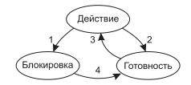
Состояния процессов
Переходы:
Процесс заблокирован в ожидании.
Диспетчер выбрал другой процесс.
Диспетчер выбрал данный процесс.
Входные данные стали доступны.
Notes:
Переход 1 происходит в том случае, если операционная система определит, что процесс в данный момент выполняться не может. В некоторых системах для перехода в заблокированное состояние процесс может осуществить такой системный вызов, как pause. В других системах, включая UNIX, когда процесс существляет чтение из канала или специального файла (например, с терминала) и доступные входные данные отсутствуют, процесс блокируется автоматически.
Переходы 2 и 3 вызываются планировщиком процессов, который является частью операционной системы, без какого-либо оповещения самого процесса. Переход 2 происходит, когда планировщик решит, что выполняемый процесс продвинулся достаточно далеко и настало время позволить другому процессу получить долю рабочего времени центрального процессора. Переход 3 происходит, когда все другие процессы получили причитающуюся им долю времени и настал момент предоставить центральный процессор первому процессу для возобновления его выполнения.
Переход 4 осуществляется в том случае, если происходит внешнее событие, ожидавшееся процессом (к примеру, поступление входных данных). Если к этому моменту нет других выполняемых процессов, будет вызван переход 3 и процесс возобновится. В противном случае ему придется немного подождать в состоянии готовности, пока не станет доступен центральный процессор и не придет его очередь.

Slide 21
реализация процессов
Для реализации модели процессов ОС ведет таблицу (состоящую из массива структур), называемую таблицей процессов, в которой каждая запись соответствует какому-нибудь процессу.
Эти записи содержат важную информацию о состоянии процесса, его учетную и планировочную информацию и все остальное, касающееся процесса, что должно быть сохранено, когда процесс переключается в состояние готовности или блокировки, чтобы позже он мог возобновить выполнение, как будто никогда не останавливался.

Slide 22
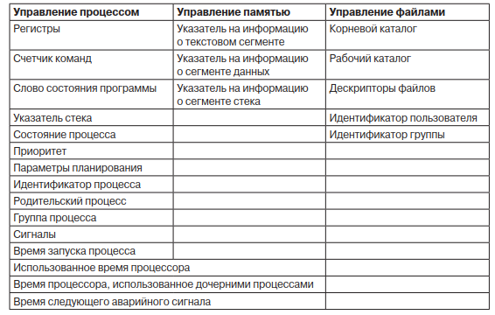
Реализация процессов
Некоторые из полей типичной записи таблицы процессов
Notes:
Поля первого столбца
относятся к управлению процессами. Поля остальных двух столбцов относятся
к управлению памятью и файлами соответственно. Следует заметить, что наличие
тех или иных полей в таблице процессов в большей степени зависит от системы, но
в этой таблице изложено основное представление о типе необходимой информации.

Slide 23
Реализация процессов
Существует область памяти, связанная с каждым классом устройств ввода-вывода, которая называется вектором прерывания.
В ней содержится адрес процедуры, обслуживающей прерывание.
Процесс во время своего выполнения может быть прерван тысячи раз, но ключевая идея состоит в том, что после каждого прерывания прерванный процесс возвращается в точности к такому же состоянию, в котором он был до того, как случилось прерывание.
Notes:
Теперь, после изучения таблицы процессов, появилась возможность чуть лучше объяснить, как создается иллюзия нескольких последовательных процессов, выполняемых на одном центральном процессоре.

Slide 24
Реализация процессов
Схема работы низшего уровня операционной системы при возникновении прерывания:
1 Оборудование помещает в стек счетчик команд и т. п.
2 Оборудование загружает новый счетчик команд из вектора прерывания
3 Процедура на ассемблере сохраняет регистры
4 Процедура на ассемблере устанавливает указатель на новый стек
5 Запускается процедура на языке C, обслуживающая прерывание (как правило, она считывает входные данные и помещает их в буфер)
6 Планировщик принимает решение, какой процесс запускать следующим
7 Процедура на языке C возвращает управление ассемблерному коду
8 Процедура на ассемблере запускает новый текущий процесс
Notes:
Счетчик команд процесса, слово состояния программы, а иногда и один или несколько регистров помещаются в текущий стек аппаратными средствами прерывания.
Затем компьютер переходит на адрес, указанный в векторе прерывания. На этом работа аппаратных средств заканчивается и вступает в действие программное обеспечение, а именно процедура обслуживания прерывания.
Все прерывания сначала сохраняют состояния регистров, зачастую используя для этого запись текущего процесса в таблице процессов.
Затем информация, помещенная в стек прерыванием, удаляется и указатель стека переустанавливается на временный стек, используемый обработчиком прерывания.

Slide 25
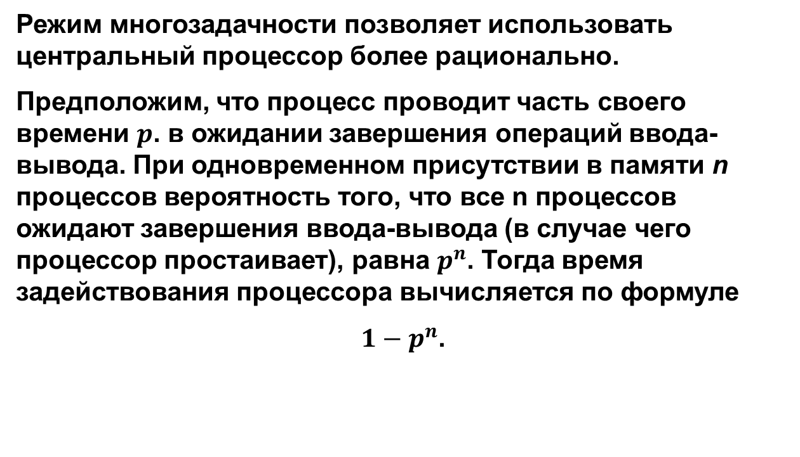
Моделирование режима многозадачности
Режим многозадачности позволяет использовать центральный процессор более рационально.
Предположим, что процесс проводит часть своего времени $p$. в ожидании завершения операций ввода-вывода. При одновременном присутствии в памяти n процессов вероятность того, что все n процессов ожидают завершения ввода-вывода (в случае чего процессор простаивает), равна $p^{n}$. Тогда время задействования процессора вычисляется по формуле
${1−p}^{n}$.

Slide 26
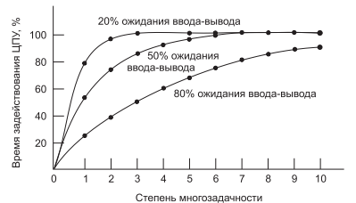
Моделирование режима многозадачности
Время задействования центрального процессора в виде функции от аргумента n, который называется степенью многозадачности.
Notes:
Судя по рисунку, если процесс тратит 80 % своего времени на ожидание завершения ввода-вывода, то для снижения простоя процессора до уровня не более 10 % в памяти могут одновременно находиться по крайней мере 10 процессов.

Slide 27
потоки
Нередко возникают ситуации, когда неплохо было бы иметь в одном и том же адресном пространстве несколько потоков управления, выполняемых квазипараллельно, как будто они являются чуть ли не обособленными процессами (за исключением общего адресного пространства).

Slide 28
Применение потоков
Основная причина использования потоков заключается в том, что во многих приложениях одновременно происходит несколько действий, часть которых может периодически быть заблокированной. Модель программирования упрощается за счет разделения такого приложения на несколько последовательных потоков, выполняемых в квазипараллельном режиме.
Вторым аргументом в пользу потоков является легкость (то есть быстрота) их создания и ликвидации по сравнению с более «тяжеловесными» процессами. Во многих системах создание потоков осуществляется в 10–100 раз быстрее, чем создание процессов.

Slide 29
Применение потоков
Третий аргумент в пользу потоков также касается производительности. Когда потоки работают в рамках одного центрального процессора, они не приносят никакого прироста производительности, но когда выполняются значительные вычисления, а также значительная часть времени тратится на ожидание ввода-вывода, наличие потоков позволяет этим действиям перекрываться по времени, ускоряя работу приложения.
И наконец, потоки весьма полезны для систем, имеющих несколько центральных процессоров, где есть реальная возможность параллельных вычислений.
Notes:
Рассмотрим в качестве первого примера текстовый процессор. Обычно эти программы отображают создаваемый документ на экране в том виде, в каком он будет выводиться на печать. В частности, все концы строк и концы страниц находятся именно там, где они в результате и появятся на бумаге, чтобы пользователь мог при необходимости их проверить и подправить.
Предположим, что пользователь пишет какую-то книгу. С авторской точки зрения проще всего всю книгу иметь в одном файле, облегчая поиск тем, выполнение глобальных замен и т. д.
Теперь представим себе, что происходит, когда пользователь вдруг удаляет одно предложение на первой странице 800-страничного документа. Теперь, проверив внесенные изменения, он хочет внести еще одну поправку на 600-й странице и набирает команду, предписывающую текстовому процессору перейти на эту страницу (возможно, посредством поиска фразы, которая только там и встречается). Теперь текстовый процессор вынужден немедленно переформатировать всю книгу вплоть до 600-й страницы, поскольку он не знает, какой будет первая строка на 600-й странице, пока не обработает всех предыдущие страницы. Перед отображением 600-й страницы может произойти существенная задержка, вызывающая недовольство пользователя.
И здесь на помощь могут прийти потоки. Предположим, что текстовый процессор написан как двухпоточная программа. Один из потоков взаимодействует с пользователем, а другой занимается переформатированием в фоновом режиме. Как только предложение с первой страницы будет удалено, поток, отвечающий за взаимодействие с пользователем, приказывает потоку, отвечающему за формат, переформатировать всю
книгу. Пока взаимодействующий поток продолжает отслеживать события клавиатуры и мыши, реагируя на простые команды вроде прокрутки первой страницы, второй поток с большой скоростью выполняет вычисления. Если немного повезет, то переформатирование закончится как раз перед тем, как пользователь запросит просмотр 600-й страницы, которая тут же сможет быть отображена.
Ну раз уж начали, то почему бы не добавить и третий поток? Многие текстовые процессоры обладают свойством автоматического сохранения всего файла на диск каждые несколько минут, чтобы уберечь пользователя от утраты его дневной работы в случае программных или системных сбоев или отключения электропитания. Третий поток может заниматься созданием резервных копий на диске, не мешая первым двум.
Вполне очевидно, что три отдельных процесса так работать не будут, поскольку с документом необходимо работать всем трем потокам. Три потока вместо трех процессов используют общую память, таким образом, все они имеют доступ к редактируемому документу. При использовании трех процессов такое было бы невозможно.

Slide 30
Классическая модель потоков
Согласно одному из взглядов на процесс, он является способом группировки в единое целое взаимосвязанных ресурсов.
Другое присущее процессу понятие — поток выполнения — обычно сокращается до слова поток. У потока есть счетчик команд, отслеживающий, какую очередную инструкцию нужно выполнять. У него есть регистры, в которых содержатся текущие рабочие переменные. Хотя поток может быть выполнен в рамках какого-нибудь процесса, сам поток и его процесс являются разными понятиями и должны рассматриваться по отдельности.
Процессы используются для группировки ресурсов в единое образование, а потоки являются «сущностью», распределяемой для выполнения на центральном процессоре.

Slide 31
Классическая модель потоков
Потоки добавляют к модели процесса возможность реализации нескольких в значительной степени независимых друг от друга выполняемых задач в единой среде процесса.
Наличие нескольких потоков, выполняемых параллельно в рамках одного процесса, является аналогией наличия нескольких процессов, выполняемых параллельно на одном компьютере.
Поскольку потоки обладают некоторыми свойствами процессов, их иногда называют облегченными процессами.
Когда многопоточный процесс выполняется на однопроцессорной системе, потоки выполняются, сменяя друг друга.

Slide 32
Классическая модель потоков
Различные потоки в процессе не обладают той независимостью, которая есть у различных процессов.
У всех потоков абсолютно одно и то же адресное пространство, а значит, они так же совместно используют одни и те же глобальные переменные. Поскольку каждый поток может иметь доступ к любому адресу памяти в пределах адресного пространства процесса, один поток может считывать данные из стека другого потока, записывать туда свои данные и даже стирать оттуда данные.
Защита между потоками отсутствует, потому что ее невозможно осуществить и в ней нет необходимости.

Slide 33
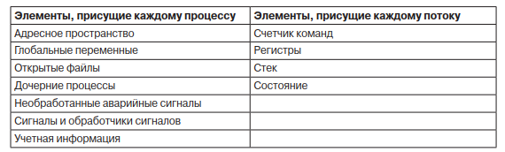
Классическая модель потоков
Notes:
Элементы в первом столбце относятся к свойствам процесса, а не потоков. Например, если один из потоков открывает файл, этот файл становится видимым в других потоках, принадлежащих процессу, и они могут производить с этим файлом операции чтения-записи. Это вполне логично, поскольку именно процесс, а не поток является элементом управления ресурсами.

Slide 34
Классическая модель потоков
Подобно традиционному процессу (то есть процессу только с одним потоком), поток должен быть в одном из следующих состояний:
выполняемый,
заблокированный,
готовый,
завершенный.
Notes:
Выполняемый поток занимает центральный процессор
и является активным в данный момент. В отличие от этого, заблокированный поток ожидает события, которое его разблокирует. Например, когда поток выполняет системный вызов для чтения с клавиатуры, он блокируется до тех пор, пока на ней не будет что-нибудь набрано. Поток может быть заблокирован в ожидании какого-то внешнего события или его разблокировки другим потоком. Готовый поток планируется к выполнению и будет выполнен, как только подойдет его очередь.
Переходы между состояниями потока аналогичны переходам между состояниями процесса.

Slide 35
Классическая модель потоков
Следует учесть, что каждый поток имеет собственный стек.
Стек каждого потока содержит по одному фрейму для каждой уже вызванной, но еще не возвратившей управление процедуры. Такой фрейм содержит локальные переменные процедуры и адрес возврата управления по завершении ее вызова.
Например, если процедура X вызывает процедуру Y, а Y вызывает процедуру Z, то при выполнении Z в стеке будут фреймы для X, Y и Z.
Каждый поток будет, как правило, вызывать различные процедуры и, следовательно, иметь среду выполнения, отличающуюся от среды выполнения других потоков.

Slide 36
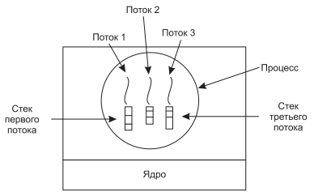
Классическая модель потоков

Slide 37
Классическая модель потоков
Когда используется многопоточность, процесс обычно начинается с использования одного потока. Этот поток может создавать новые потоки, вызвав библиотечную процедуру, к примеру thread_create. В параметре thread_create обычно указывается имя процедуры, запускаемой в новом потоке.
Независимо от наличия или отсутствия иерархических взаимоотношений создающий поток обычно возвращает идентификатор потока, который дает имя новому потоку.
Notes:
Иногда потоки имеют иерархическую структуру, при которой у них устанавливаются взаимоотношения между родительскими и дочерними потоками, но чаще всего такие взаимоотношения отсутствуют и все потоки считаются равнозначными.

Slide 38
Классическая модель потоков
Когда поток завершает свою работу, выход из него может быть осуществлен за счет вызова библиотечной процедуры, к примеру thread_exit. После этого он прекращает свое существование и больше не фигурирует в работе планировщика.
Notes:
В некоторых использующих потоки системах какой-нибудь поток для выполнения выхода может ожидать выхода из какого-нибудь другого (указанного) потока после вызова процедуры, к примеру thread_join. Эта процедура блокирует вызывающий поток до тех пор, пока не будет осуществлен выход из другого (указанного) потока.

Slide 39
Потоки в POSIX
Чтобы предоставить возможность создания переносимых многопоточных программ, в отношении потоков институтом IEEE был определен стандарт IEEE standard 1003.1c.
Определенный в нем пакет, касающийся потоков, называется Pthreads. Он поддерживается большинством UNIX-систем. В стандарте определено более 60 вызовов функций.

Slide 40
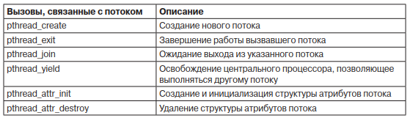
Потоки в POSIX
Notes:
Все потоки имеют определенные свойства. У каждого потока есть свои идентификатор, набор регистров (включая счетчик команд) и набор атрибутов, которые сохраняются в определенной структуре. Атрибуты включают размер стека, параметры планирования и другие элементы, необходимые при использовании потока.

Slide 41
Потоки в POSIX
Основная программа примера работает в цикле столько раз, сколько указано в константе NUMBER_OF_THREADS (количество потоков), создавая при каждой итерации новый поток и предварительно сообщив о своих намерениях.
Если создать поток не удастся, она выводит сообщение об ошибке и выполняет выход.
После создания всех потоков осуществляется выход из основной программы.

Slide 42
Потоки в POSIX
#include <pthread.h>
#include <stdio.h>
#include <stdlib.h>
#define NUMBER_OF_THREADS 10
void *print_hello_world(void *tid)
{
/* Эта функция выводит идентификатор потока, а затем осуществляет выход */
printf("Привет, мир. Тебя приветствует поток № %d\n", tid);
pthread_exit(NULL);
}

Slide 43
Потоки в POSIX
int main(int argc, char *argv[])
{
/* Основная программа создает 10 потоков, а затем осуществляет выход. */
pthread_t threads[NUMBER_OF_THREADS];
int status, i;
for(i=0; i < NUMBER_OF_THREADS; i++) {
printf("Это основная программа. Создание потока № %d\n"", i);
status = pthread_create(&threads[i], NULL, print_hello_world, (void *)i);
if (status != 0) {
printf("Жаль, функция pthread_create вернула код ошибки %d\n"",
status);
exit(-1);
}
}
exit(NULL);
}
Notes:
При создании поток выводит однострочное сообщение, объявляя о своем существовании, после чего осуществляет выход. Порядок, в котором выводятся различные сообщения, не определен и при нескольких запусках программы может быть разным.

Slide 44
Реализация потоков
Есть два основных места реализации набора потоков:
в пользовательском пространстве
в ядре.
Это утверждение носит несколько спорный характер, поскольку возможна еще и гибридная реализация.

Slide 45
Реализация в пользовательском пространстве
Весь набор потоков в пользовательском пространстве. Об этом наборе ядру ничего не известно.
Что касается ядра, оно управляет обычными, однопотоковыми процессами.
Первое и самое очевидное преимущество состоит в том, что набор потоков на пользовательском уровне может быть реализован в ОС, которая не поддерживает потоки.
При этом подходе потоки реализованы с помощью библиотеки.
Notes:
Под эту категорию подпадают все ОС, даже те, которые еще находятся в разработке.

Slide 46
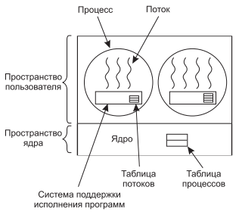
Реализация в пользовательском пространстве
Notes:
У всех этих реализаций одна и та же общая структура. Потоки запускаются поверх системы поддержки исполнения программ, которая представляет собой набор процедур, управляющих потоками.
Когда потоки управляются в пользовательском пространстве, каждому процессу необходимо иметь собственную таблицу потоков, чтобы отслеживать потоки, имеющиеся в этом процессе.

Slide 47
Реализация в пользовательском пространстве
Преимущества:
планировщик потоков работает очень быстро;
каждый процесс может иметь собственные настройки алгоритма планирования;
лучше масштабируются, поскольку потоки в памяти ядра безусловно требуют в ядре пространства для таблицы и стека, что при очень большом количестве потоков может вызвать затруднения.

Slide 48
Реализация в пользовательском пространстве
Недостатки:
Проблема реализации блокирующих системных вызовов. Представьте, что поток считывает информацию с клавиатуры перед нажатием какой-нибудь клавиши. Мы не можем разрешить потоку осуществить настоящий системный вызов, поскольку это остановит выполнение всех потоков.
Если начинается выполнение одного из потоков, то никакой другой поток, принадлежащий этому процессу, не сможет выполняться до тех пор, пока первый поток добровольно не уступит центральный процессор.
Notes:
Другой наиболее сильный аргумент против потоков, реализованных на пользовательском уровне, состоит в том, что программистам потоки обычно требуются именно в тех приложениях, где они часто блокируются, как, к примеру, в многопоточном веб-сервере.
Зачем вообще использовать потоки в тех приложениях, которые, по существу, полностью завязаны на
скорость работы центрального процессора и редко используют блокировку? Никто не станет всерьез предлагать использование потоков при вычислении первых n простых чисел или при игре в шахматы, поскольку в данных случаях от них будет мало проку.

Slide 49
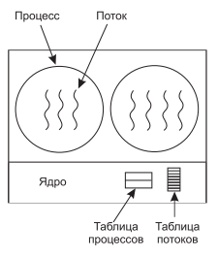
Реализация потоков в ядре
Notes:
Здесь уже не нужна система поддержки исполнения программ. Также здесь нет и таблицы процессов в каждом потоке. Вместо этого у ядра есть таблица потоков, в которой отслеживаются все потоки, имеющиеся
в системе. Когда потоку необходимо создать новый или уничтожить существующий поток, он обращается к ядру, которое и создает или разрушает путем обновления таблицы потоков в ядре.

Slide 50
Реализация потоков в ядре
Все вызовы, способные заблокировать поток, реализованы как системные, с более существенными затратами, чем вызов процедуры в системе поддержки исполнения программ.
Когда поток блокируется, ядро по своему выбору может запустить либо другой поток из этого же самого процесса (если имеется готовый к выполнению поток), либо поток из другого процесса.

Slide 51
Реализация потоков в ядре
Поскольку создание и уничтожение потоков в ядре требует относительно более весомых затрат, некоторые системы с учетом складывающейся ситуации применяют более правильный подход и используют свои потоки повторно.
При уничтожении потока он помечается как неспособный к выполнению, но это не влияет на его структуру данных, имеющуюся в ядре.
Чуть позже, когда должен быть создан новый поток, вместо этого повторно активируется старый поток, что приводит к экономии времени.
Для потоков, реализованных на уровне ядра, не требуется никаких новых, неблокирующих системных вызовов.
Notes:
Повторное использование потоков допустимо и на пользовательском уровне, но для этого нет достаточно веских оснований, поскольку издержки на управление потоками там значительно меньше.

Slide 52
Реализация потоков в ядре
Главный недостаток этих потоков состоит в весьма существенных затратах времени на системный вызов, поэтому, если операции над потоками (создание, удаление и т. п.) выполняются довольно часто, это влечет за собой более существенные издержки.
Хотя потоки, создаваемые на уровне ядра, и позволяют решить ряд проблем, но справиться со всеми существующими проблемами они не в состоянии.
Notes:
Что будет, к примеру, когда произойдет разветвление многопоточного процесса? Будет ли у нового процесса столько же потоков, сколько у старого, или только один поток? Во многих случаях наилучший выбор зависит от того, выполнение какого процесса запланировано следующим.
Другой проблемой являются сигналы. Стоит вспомнить, что сигналы посылаются процессам, а не потокам, по крайней мере, так делается в классической модели. Какой из потоков должен обработать поступающий сигнал? Может быть, потоки должны зарегистрировать свои интересы в конкретных сигналах, чтобы при поступлении сигнала он передавался потоку, который заявил о своей заинтересованности в этом сигнале?
Тогда возникает вопрос: что будет, если на один и тот же сигнал зарегистрировались два или более двух потоков? И это только две проблемы, создаваемые потоками, а ведь на самом деле их значительно больше.

Slide 53
Гибридная реализация
В попытках объединить преимущества создания потоков на уровне пользователя и на уровне ядра была исследована масса различных путей. Один из них заключается в использовании потоков на уровне ядра, а затем нескольких потоков на уровне пользователя в рамках некоторых или всех потоков на уровне ядра.
При использовании такого подхода программист может определить, сколько потоков использовать на уровне ядра и на сколько потоков разделить каждый из них на уровне пользователя. Эта модель обладает максимальной гибкостью.

Slide 54
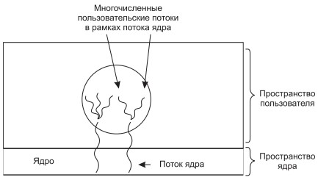
Гибридная реализация
Notes:
При таком подходе ядру известно только о потоках самого ядра, работу которых оно и планирует. У некоторых из этих потоков могут быть несколько потоков на пользовательском уровне, которые расходятся от их вершины. Создание, удаление и планирование выполнения этих потоков осуществляется точно так же, как и у пользовательских потоков, принадлежащих процессу, запущенному под управлением операционной
системы, не способной на многопоточную работу. В этой модели каждый поток на уровне ядра обладает определенным набором потоков на уровне пользователя, которые используют его по очереди.

Slide 55
Взаимодействие процессов
1. Передача информации между процессами.
2. Совместная работы процессов без создания взаимных помех, когда, к примеру, два процесса в системе бронирования авиабилетов одновременно пытаются захватить последнее место в самолете для разных клиентов.
3. Определения правильной последовательности на основе существующих взаимозависимостей: если процесс А вырабатывает данные, а процесс Б их распечатывает, то процесс Б, перед тем как печатать, должен подождать, пока процесс А не выработает определенные данные.
Notes:
Следует отметить, что два из этих трех вопросов также применимы и к потокам. Первый из них, касающийся передачи информации, применительно к потокам решается значительно легче, поскольку потоки имеют общее адресное пространство (взаимодействующие потоки, реализованные в различных адресных пространствах, подпадают под категорию взаимодействия процессов). А вот два других вопроса — относительно исключения взаимных помех и правильной последовательности — в полной мере применимы и к потокам: сходные проблемы и сходные методы их решения. Далее проблемы будут рассматриваться в контексте процессов, но нужно иметь в виду, что те же проблемы и решения применяются и в отношении потоков.

Slide 56
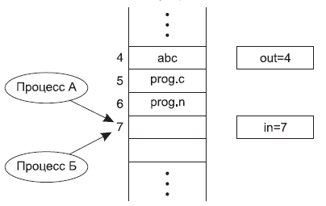
Состязательная ситуация
Когда два или более процесса считывают или записывают какие-нибудь общие данные, а окончательный результат зависит от того, какой процесс и когда именно выполняется, называется состязательной ситуацией.
Описанные выше трудности произошли благодаря тому, что процесс Б стал использовать общие переменные еще до того, как процесс А завершил работу с ними.

Slide 57
Критические области
Как избежать состязательной ситуации?
Ключом к предупреждению проблемы в этой и во многих других ситуациях использования общей памяти, общих файлов и вообще чего-нибудь общего может послужить определение способа, при котором в каждый конкретный момент времени доступ к общим данным для чтения и записи может получить только один процесс.
Иными словами, нам нужен способ взаимного исключения.
Та часть программы, в которой используется доступ к общей памяти, называется критической областью или критической секцией.

Slide 58
Критические области
Для приемлемого решения необходимо соблюдение четырех условий:
1. Два процесса не могут одновременно находиться в своих критических областях.
2. Не должны выстраиваться никакие предположения по поводу скорости или количества центральных процессоров.
3. Никакие процессы, выполняемые за пределами своих критических областей, не могут блокироваться любым другим процессом.
4. Процессы не должны находиться в вечном ожидании входа в свои критические области.

Slide 59
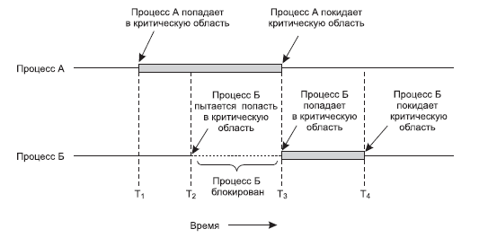
Критические области
Взаимное исключение использования критических областей

Slide 60
Взаимное исключение с активным ожиданием
Запрещение прерываний
Блокирующие переменные

Slide 61
Запрещение прерываний
В однопроцессорных системах простейшим решением является запрещение всех прерываний каждым процессом сразу после входа в критическую область и их разрешение сразу же после выхода из критической области.
Но вообще-то этот подход не слишком привлекателен, поскольку абсолютно неразумно давать пользовательским процессам полномочия выключать все прерывания. Представьте, что получится, если один из них выключил и не включил прерывания? Это может вызвать крах всей системы.

Slide 62
Блокирующие переменные
Используется одна общая (блокирующая) переменная, исходное значение которой равно нулю. Когда процессу требуется войти в свою критическую область, сначала он проверяет значение блокирующей переменной. Если оно равно 0, процесс устанавливает его в 1 и входит в критическую область. Если значение уже равно 1, процесс просто ждет, пока оно не станет равно нулю.
Таким образом, нулевое значение показывает, что ни один из процессов не находится в своей критической области, а единица — что какой-то процесс находится в своей критической области.
Состязание возникнет в том случае, если второй процесс изменит значение блокирующей переменной сразу же после того, как первый процесс завершит повторную проверку ее значения.

Slide 63
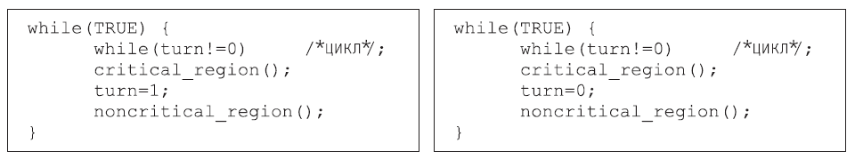
Строгое чередование
Предлагаемое решение проблемы критической области: а — процесс 0; б — процесс 1.
а б
Изначально целочисленная переменная turn, равна нулю и отслеживает, чья настала очередь входить в критическую область и проверять или обновлять общую память. Сначала процесс 0 проверяет значение turn, определяет, что оно равно нулю, и входит в критическую область. Процесс 1 также определяет, что значение этой переменной равно нулю, из-за чего находится в коротком цикле, постоянно проверяя, когда turn получит значение 1.

Slide 64
Строгое чередование
Постоянная проверка значения переменной, пока она не приобретет какое-нибудь значение, называется активным ожиданием.
Как правило, этого ожидания следует избегать, поскольку оно тратит впустую время центрального процессора.
Активное ожидание используется только в том случае, если есть основание полагать, что оно будет недолгим.
Блокировка, использующая активное ожидание, называется спин-блокировкой.

Slide 65
Алгоритм Петерсона
Используя сочетание идеи очередности с идеей блокирующих и предупреждающих переменных, голландский математик Деккер (T. Dekker) стал первым, кто придумал программное решение проблемы взаимного исключения, не требующее четкой очередности.
В 1981 году Петерсон придумал гораздо более простой способ достижения взаимного исключения, которое перевело решение Деккера в разряд устаревших.

Slide 66
Алгоритм Петерсона
#define FALSE 0
#define TRUE 1
#define N 2 /* количество процессов */
int turn; /* чья очередь? */
int interested[N]; /* все исходные значения равны 0 (FALSE) */
void enter_region(int process); /* process имеет значение 0 или 1 */
{
int other; /* номер другого процесса */
other = 1 − process; /* противостоящий процесс */
interested[process] = TRUE; /* демонстрация заинтересованности */
turn = process; /* установка флажка */
while (turn == process && interested[other] == TRUE)/* цикл без инструкции
*/;
}
void leave_region(int process) /* процесс, покидающий критическую область */
{
interested[process] = FALSE; /* признак выхода из критической области */ }

Slide 67
Команда TSL
Некоторые компьютеры, в особенности те, которые разрабатывались с прицелом на работу нескольких процессов, располагают командой
TSL RX,LOCK
(TSL — Test and Set Lock, то есть проверь и установи блокировку), которая работает следующим образом. Она считывает содержимое слова памяти lock в регистр RX, а по адресу памяти, отведенному для lock, записывает ненулевое значение.
При этом гарантируются неделимость операций чтения слова и сохранение в нем нового значения —никакой другой процесс не может получить доступ к слову в памяти, пока команда не завершит свою работу. Центральный процессор, выполняющий команду TSL, блокирует шину памяти, запрещая другим центральным процессорам доступ к памяти до тех пор, пока не будет выполнена эта команда.

Slide 68
Приостановка и активизация
И алгоритм Петерсона, и решение, использующее команду TSL, вполне работоспособны, но у них есть один недостаток — необходимость пребывания в режиме активного ожидания.
По сути эти решения сводятся к следующему: когда процессу требуется войти в критическую область, он проверяет, разрешен ли этот вход. Если вход запрещен, процесс просто входит в короткий цикл, ожидая разрешения.

Slide 69
Приостановка и активизация
Этот подход не только приводит к пустой трате процессорного времени, но и может иметь совершенно неожиданные эффекты. Рассмотрим компьютер с двумя процессами: H с высокой степенью приоритета и L с низкой степенью приоритета. Правила планирования их работы предусматривают, что H выполняется сразу же после входа в состояние готовности. В определенный момент, когда L находится в критической области, H входит в состояние готовности (к примеру, после завершения операции ввода-вывода). Теперь H входит в режим активного ожидания, но поскольку, пока выполняется процесс H, выполнение L не планируется, у L не остается шансов выйти из своей критической области, поэтому H пребывает в бесконечном цикле. На подобную ситуацию иногда ссылаются как на проблему инверсии приоритета.

Slide 70
Приостановка и активизация
Теперь рассмотрим некоторые примитивы взаимодействия процессов, которые блокируют работу, пока им не разрешается входить в критическую область, вместо напраснойтраты времени центрального процессора. Представителями простейшей пары таких примитивов являются sleep и wakeup. Системный вызов sleep блокирует вызывающийего процесс, который приостанавливается до тех пор, пока его не активизирует другой процесс. Активизирующий вызов wakeup использует один аргумент — активизируемый процесс. Дополнительно и sleep и wakeup используют еще один аргумент — адрес памяти,используемой для соотнесения вызовов sleep с вызовами wakeup.

Slide 71
Семафоры
В 1965 году Дейкстра предложил учредить новый тип переменной — семафор (semaphore). Значение семафора может быть равно 0, что будет свидетельствовать об отсутствии сохраненных активизаций, или иметь какое-нибудь положительное значение, если ожидается не менее одной активизации.
Две операции с семафорами, которые сейчас обычно называют down и up. Операция down выясняет, отличается ли значение семафора от 0. Если отличается, она уменьшает это значение на 1 (то есть использует одну сохраненную активизацию) и продолжает свою работу.
Если значение равно 0, процесс приостанавливается, не завершая в этот раз операцию down. И проверка значения, и его изменение, и, возможно, приостановка процесса осуществляются как единое и неделимое атомарное действие. Тем самым гарантируется, что с началом семафорной операции никакой другой процесс не может получить доступ к семафору до тех пор, пока операция не будет завершена или заблокирована.

Slide 72
Семафоры

